Slide 1
ОСВОБОЖДЕ НИЕ ОТ ЗАХВАТОВ ЗА РУКИ.

Slide 2
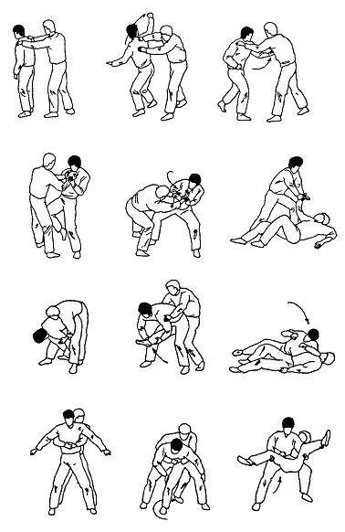

Slide 3
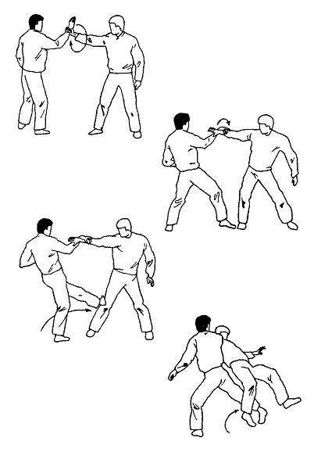

Slide 4
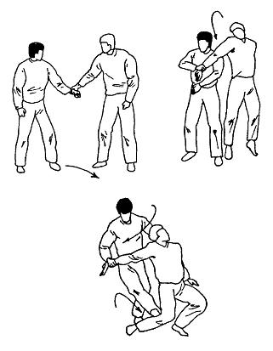

Slide 5
